Slide 1
ПОНАВЉАЊЕ И УТВРЂИВАЊЕ
ПРАВОСЛАВНА ВЈЕРОНАУКА ЗА 4. РАЗРЕД

Slide 2
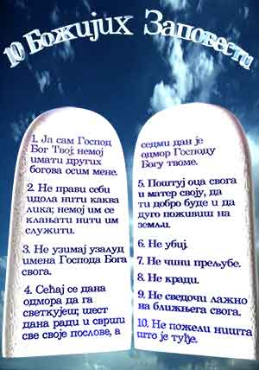
СТАРОЗАВЈЕТНИ БОЖЈИ ЗАКОН

Slide 3
НОВОЗАВЈЕТНИ БОЖЈИ ЗАКОН Двије Христове заповијести о љубави: 1. Љуби Господа Бога својега свим срцем својим и свом душом својом и свом мишљу својом. 2. Љуби ближњега свога као самога себе.

Slide 4
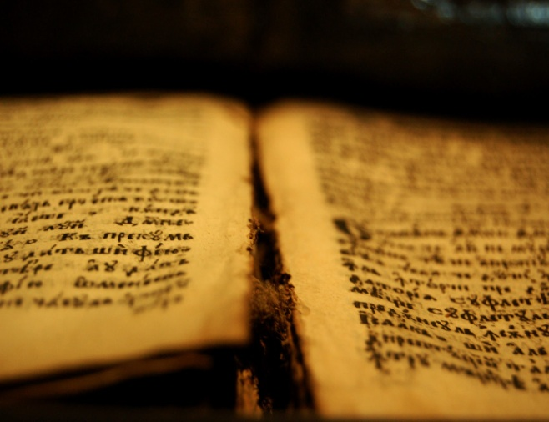
ПОРИЈЕКЛО И ИЗВОРИ ПРАВОСЛАВНЕ ВЈЕРЕ
СВЕТО ПИСМО
СВЕТО ПРЕДАЊЕ

Slide 5
СВЕТО ПИСМО И ЊЕГОВА ПОДЈЕЛА
СВЕТО ПИСМО СТАРОГА ЗАВЈЕТА
СВЕТО ПИСМО НОВОГА ЗАВЈЕТА

Slide 6
Стари завјет дијели се на: 1. Законске књиге 2. Историјске књиге 3. Поучне књиге 4. Пророчке књиге Нови завјет дијели се на: 1. Четири Света Јеванђеља по Матеју, Марку, Луки и Јовану 2. Дјела Светих апостола 3. Посланице Светог апостола Павла (укупно 14) 4. Саборне посланице Светих апостола: Јакова, Петра, Јуде Јаковљевог и Јована (укупно 7) 5.Откривење Светог Јована Богослова

Slide 7
Квиз знања
1. Десет Божјих заповијести Бог је дао преко?
а) Аврама
б) Мојсија
в) Јосифа

Slide 8
2. Колико заповијести је било на другој каменој таблици?
а) 4
б) 5
в) 6

Slide 9
3. Прве четири Божје заповијести говоре о нашем односу према?
а) Богу
б) људима
в) Цркви

Slide 10
4. Која Божја заповијест говори о поштовању
родитеља?
а) 3
б) 4
в) 5

Slide 11
5. Који дан хришћани поштују као Дан Господњи?
а) сриједу
б) суботу
в) недјељу

Slide 12
6. Ко је изговорио двије највеће заповијести?
а) Господ Исус Христос
б) Мојсије
в) Апостол Петар

Slide 13
7. Доврши сљедећу заповијест: „Љуби ближњега свога као ...“?
а) Бога
б) брата свог
в) самога себе

Slide 14
8. Свето Писмо или Библија је скуп више књига.
ТАЧНО НЕТАЧНО

Slide 15
9. Стварање свијета се описује у Староме завјету.
ТАЧНО НЕТАЧНО

Slide 16
10. Јеванђеља по Матеју, Марку, Луки и Јовану читамо у Новом завјету.
ТАЧНО НЕТАЧНО

